Slide 1
O‘g‘il bolalar kalta shimini tikish texnologiyasi
Reja:
1. Kalta shimni modellashtirish.
2. Kalta shimni bichish.
3. Kalta shimni tikish.
O‘g‘il bolalarning turli yoshlardagi psixologik-fiziologik va jismonan rivojlanishini hisobga olgan holda bolalar kiyimlari assortimenti o‘zining turi, tuzilishi, bichilishi, ranglarning bezalishi jihatidan turli-tuman bo‘ladi. O‘g‘il bolalar kiyimlari har bir yosh guruhga mos holda loyihalanadi. O‘g‘il bolalar ko‘p harakat qilganligi sababli kiyimlar qulay, ya’ni kiyish va yechish uchun oson bo‘lishi kerak. Ko‘proq to‘g‘ri va timsifat ishlatiladi. O‘g‘il bolalar kalta shimni bichimlarining turli bo‘lishi bilan ajralib turadi. Jismoniy ish qilganda, terlash jarayoni normal va uzluksiz bo‘lishi uchun kiyim tagiga havo o‘tib turishi, kiyim haddan tashqari keng yoki juda tor bo‘lmasligi kerak. O‘g‘il bolalar shimi og‘ir bo‘lsa, bolani tez charchatadi, bolaning ish qobiliyati kamayadi. Kiyimning issiqlik sarflash xususiyatini kamaytirmasdan uni yengillashtirish zarur. O‘g‘il bolalar kalta shimi paxta tolali jinsili gazlamadan tikilgan bo‘ladi.

Slide 2
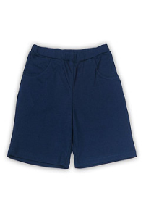
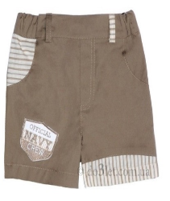

Slide 3
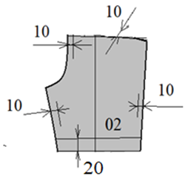
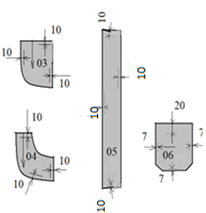
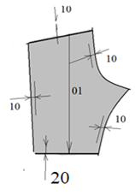

Slide 4
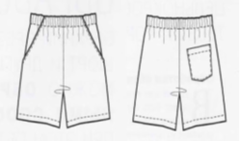
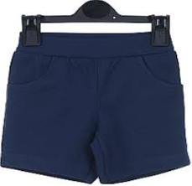

Slide 5
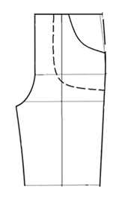
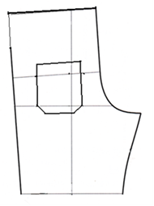

Slide 6
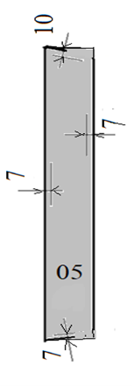
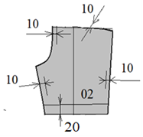
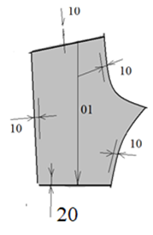

Slide 7
